Slide 1
Historia
Osiedle Generała Prądzyńskiego jest położone ok. 0,5 km na południowy- wschód
od centrum miasta.
Osiedle zostało nazwane na cześć gen. Ignacego Prądzyńskiego, który
był budowniczym Kanału Augustowskiego i w latach 20. XX w. mieszkał
w Augustowie. Powszechnie używana jest też nazwa Śródmieście.
W latach 70. XX w. wybudowano 26 bloków mieszkalnych osiedla Śródmieście I. Projektantem osiedla był inż. Jerzy Prochowski z „Inwestprojektu” Białystok.
W 1976 roku powstało na osiedlu Przedszkole nr 6, mieszczące się początkowo w blokach, a od 1984 roku we własnym budynku przy ulicy Śródmieście 29.

Slide 2
Początek roku
„Praca w Przedszkolu nr 6 rozpoczęta została dn. 1 września 1984r .
w starych pomieszczeniach. Znajdowały się one w dwóch blokach na Śródmieściu,
a mianowicie: grupa 6-latków w bloku nr 6 i grupa 3-latków w bloku nr 23.
Oprócz tych dwóch grup wiekowych zostały również zorganizowane dwie inne grupy. Jedna mieściła się w Przedszkolu nr 4 ( grupa 4-latków), druga zaś (grupa 5-latków) w Przedszkolu nr 1.
Z niecierpliwością czekaliśmy na otwarcie nowo wybudowanego przedszkola, o które czyniła starania pani dyrektor Wiesława Folejewska oraz Komitet Rodzicielski. Budynek tego przedszkola stał nieużytkowany do roku czasu, gdyż Wojewódzka Stacja Sanitarno-Epidemiologiczna w Suwałkach nie zezwoliła na oddanie budynku do użytkowania …
Po długich badaniach „Sanepidu” wreszcie przedszkole rozpoczęło działalność w początkach grudnia 1984r.
Wprowadzone do pomieszczeń grupy liczyły teraz od 30 do 35 dzieci. W związku z tym powiększył się personel pedagogiczny i techniczny do 25 osób. Ponadto w bloku nr 23
w dawnym pomieszczeniu 3- latków zostały zorganizowane dwie grupy 6-latków.”
Z Kroniki Przedszkola nr 6 rok 1984/85

Slide 3
Grudzień 1984 Roku
„Nadeszła upragniona chwila, bo dnia 7.XII. 1984r. w piątek przy pomocy Komitetu Rodzicielskiego, grupy dzieci z wychowawczyniami zaczęły pakować swoje pomoce, zabawki, meble i przewozić do nowego przedszkola. Pracy było bardzo dużo. Rodzice pomagali ładować do samochodów sprzęt, meble oraz urządzenia kuchenne.
Dwa samochody przewoziły sprzęt przez cały dzień, aż do godziny 16⁰⁰. Następnie wszyscy wnosili sprzęt do sali i pomagali go ustawić. Było widoczne duże zaangażowanie dzieci. Wychowawcy wraz z najstarszą grupą przedszkolaków przenosiły drobne zabawki
i pomoce do nauki i zabaw. Pozwalało na to niedalekie usytuowanie starych pomieszczeń od nowego budynku. Młodsze grupy również w tym dniu, jak i w następnych, przewoziły swoje meble i zabawki.
Dnia 8 i 9 grudnia cały personel pedagogiczny i techniczny pracował w przedszkolu, szykując sale lub stanowiska pracy, chociaż były to dni wolne od zajęć.”
Z Kroniki Przedszkola nr 6 rok 1984/85

Slide 4
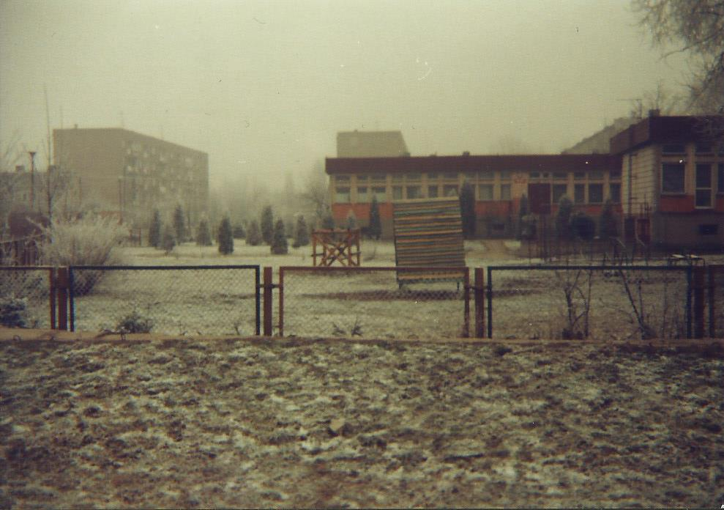
Początki…
Grudzień 1984 rok

Slide 5
Kadra Nauczycielska 1984/85
Dyrektor: Wiesława Folejewska
Zastępca dyrektora: Maria Grzybek
Nauczycielki: Jadwiga Bernatowicz
Regina Masiejczyk
Teresa Milanowska
Krystyna Łaguna
Helena Orlik
Ewa Śliwińska
Danuta Futyma
Elżbieta Obek
Elżbieta Bienasz
Urszula Mioduszewska

Slide 6
Pracownicy 1984/85
Pomoc nauczycielki: Mirosława Burakiewicz
Salowe: Alicja Grabowska
Wiesława Olichwier
Irena Krawczuk
Janina Burakiewicz
Zofia Łazarska
Kucharki: Bernarda Bożewicz
Alicja Kapla
Stanisława Wołąsewicz
Irena Bekisz

Slide 8
Pożegnania…
W czerwcu 1992 roku na zasłużoną emeryturę odeszły panie:
Dyrektor: mgr Wiesława Folejewska
Z-ca dyrektora pani Zofia Niedźwiecka

Slide 9
Nominacja pani Dyrektor
Pan Wojciech Stankiewicz, Burmistrz naszego miasta, uroczyście wręczył nominację nowej pani Dyrektor - mgr Mirosławie Osewskiej.

Slide 10
Jubileusz 30-lecia Przedszkola Nr 6
Nasze przedszkole 25 kwietnia 2015r.
obchodziło swoje 30 urodziny.
Była to piękna uroczystość, która skłoniła do wspomnień, refleksji i podsumowań.
W sobotnie przedpołudnie wszyscy uczestnicy zebrali się w Bazylice Serca Jezusowego na uroczystej Mszy Świętej, która została odprawiona w intencji pracowników przedszkola , dzieci i ich rodziców.
Następnie wszyscy przybyli do budynku przedszkola przy ulicy Śródmieście 29.
Jubileusz rozpoczęła dyrektor przedszkola pani Mirosława Osewska, która powitała Gości m.in.: władze miasta- pana Burmistrza Wojciecha Walulika, przedstawicielkę Kuratorium Oświaty w Białymstoku- panią Ewę Markowską, przedstawicielkę Rady Rodziców-panią Izabelę Kęcik, panie dyrektor przedszkoli oraz żłobka, wieloletniego kierownika wydziału edukacji pana Romana Krzyżopolskiego, emerytowanych pracowników przedszkola oraz przyjaciół i sympatyków.
Pani dyrektor ze wzruszeniem dziękowała przede wszystkim tym osobom, które tworzyły początki historii przedszkola, emerytowanym pracownikom i dyrektorom-Pani Wiesławie Folejewskiej oraz Pani Zofii Niedźwieckiej. Podziękowała także obecnym pracownikom przedszkola za klimat serdeczności i ciepła jaki tworzą , za cierpliwość w trudnej misji, za przekazywanie najmłodszym pięknych wartości.

Slide 11
Jubileusz 30–lecia Przedszkola Nr 6
Następnie głos zabrał min. Burmistrz miasta Pan Wojciech Walulik, podziękował wszystkim pracownikom za trud codziennej pracy, Rodzicom za wsparcie pedagogów w ich działaniach dydaktyczno-wychowawczych. Na ręce pani dyrektor przedszkola Pan Burmistrz złożył kwiaty i okolicznościowe podziękowanie, zaś " nasze przedszkolaki " otrzymały słodki upominek.
Ciepłymi słowami podziękowała również dyrekcji i pracownikom naszej placówki przedstawicielka Kuratorium Oświaty w Białymstoku pani Ewa Markowska, która wręczyła pani dyrektor graweryt.
W dalszej części również za owocną współpracę podziękowały dyrektorki żłobka i przedszkoli wraz z panem Romanem Krzyżopolskim, siostry zakonne, przedstawicielka Rady rodziców pani Izabela Kęcik oraz pan radny Marcin Kleczkowski.

Slide 12
Jubileusz 30-lecia Przedszkola Nr 6
Jubileusz uświetniła prezentacja multimedialna pt.: „30-lat minęło. Wszystko zaczyna się od przedszkola” będąca wspomnieniem uroczystości, imprez, zabaw i zajęć przedszkolnych z minionych 30 lat, którą przygotowała pani Ewa Szyper.
W części artystycznej przedszkolaki zaprezentowały swoje umiejętności recytatorskie, muzyczne i taneczne. Miłym akcentem był występ absolwentów przedszkola, którzy zaprezentowali swoje pasje i osiągnięcia muzyczne grając na różnych instrumentach. Na zakończenie dzieci wręczyły wszystkim gościom płytki z prezentacją multimedialną oraz własnoręcznie wykonane kwiaty. Po części oficjalnej zaproszono gości do zwiedzania sal przedszkola, wpisanie się do księgi pamiątkowej a następnie na poczęstunek urodzinowy

Slide 13
Pani Dyrektor MIrosława Osewska wita gości

Slide 14
Uroczysta akademia

Slide 15
Występy absolwentów

Slide 16
Zaproszeni Goście

Slide 17
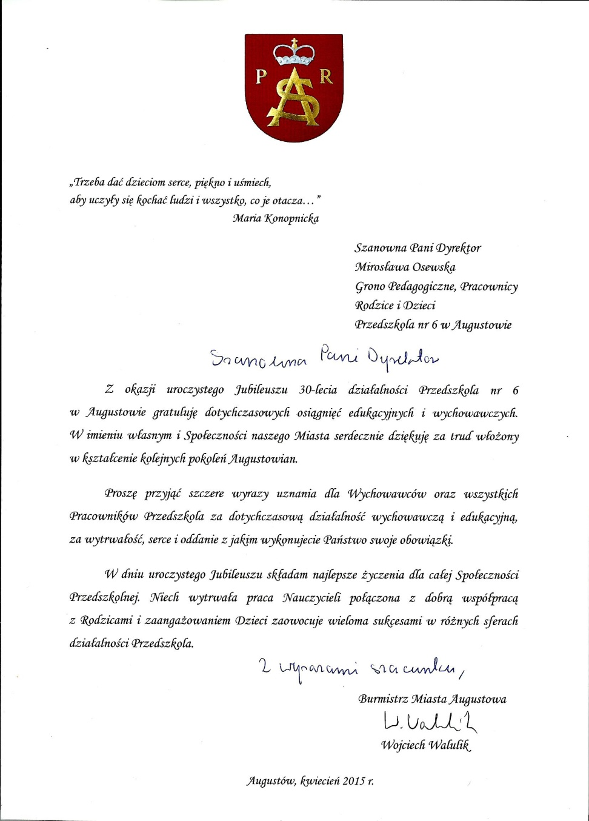
Pamiątki otrzymane podczas Jubileuszu 30-lecia Przedszkola nr 6
Pan Burmistrz Miasta Augustowa -Wojciech Walulik
Przedstawicielka Kuratorium Oświaty w Białymstoku-

Slide 18
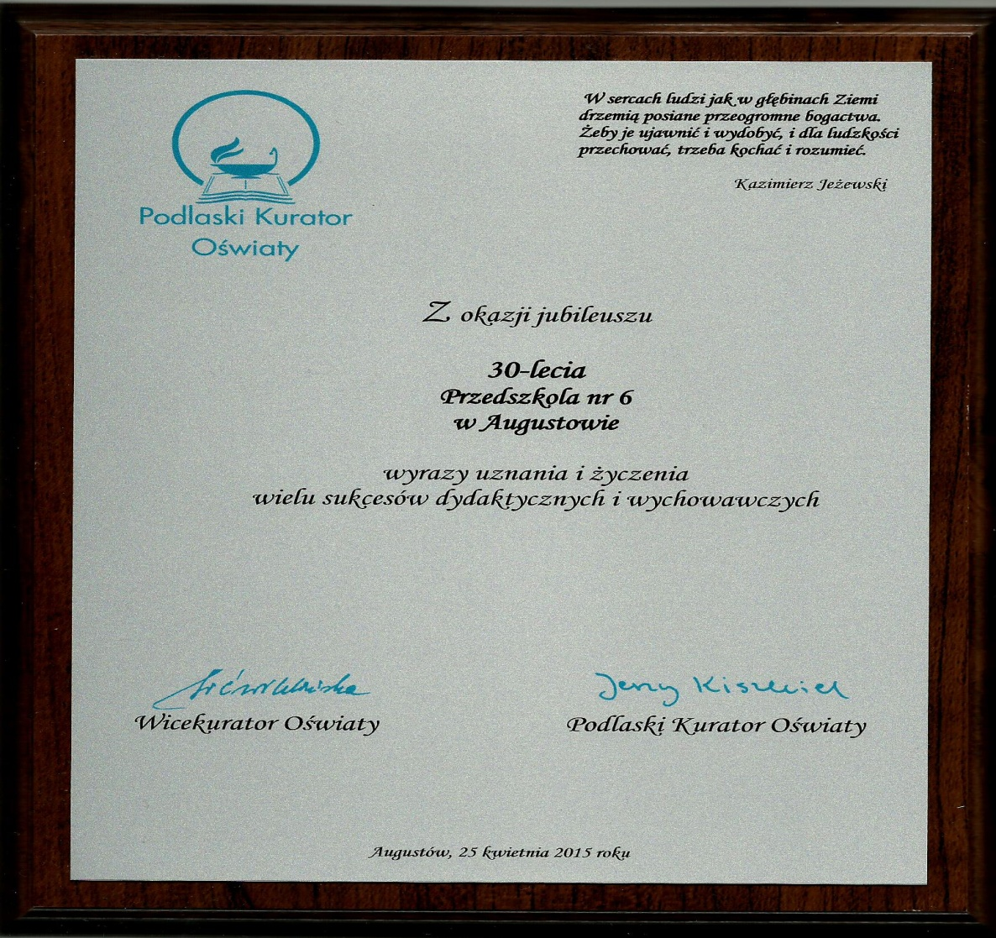
Przedstawicielka Kuratorium Oświaty w Białymstoku- pani Ewa Markowska

Slide 19
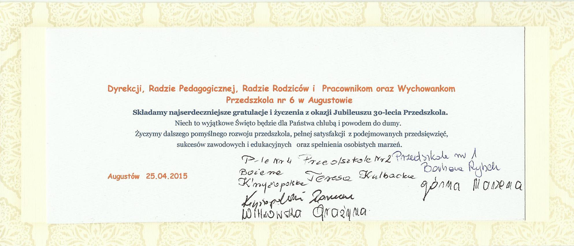
Dyrektorki augustowskich przedszkoli i żłobka wraz z kierownikiem Wydziału Edukacji

Slide 20
Przedstawicielka Rady Rodziców Przedszkola nr 6- pani Izabela Kęcik

Slide 21
W lipcu 2015r nową Dyrektor Przedszkola Nr 6 została pani mgr Danuta Jańczak.
W czerwcu 2016 roku z inicjatywy pani dyrektor Danuty Jańczak odbyło się uroczyste nadanie imienia naszej placówce. Od tego roku nazwa brzmi: Przedszkole nr 6 im. Słoneczna Szósteczka w Augustowie.

Slide 22
Uroczystość nadania imienia

Slide 23
Uroczysty dzień nadania imienia

Slide 24
Występy dzieci i zaproszonych gości

